Slide 1


Vue.js详解
Lesson 6
Vue类与样式绑定
授课老师：爱米

Slide 2
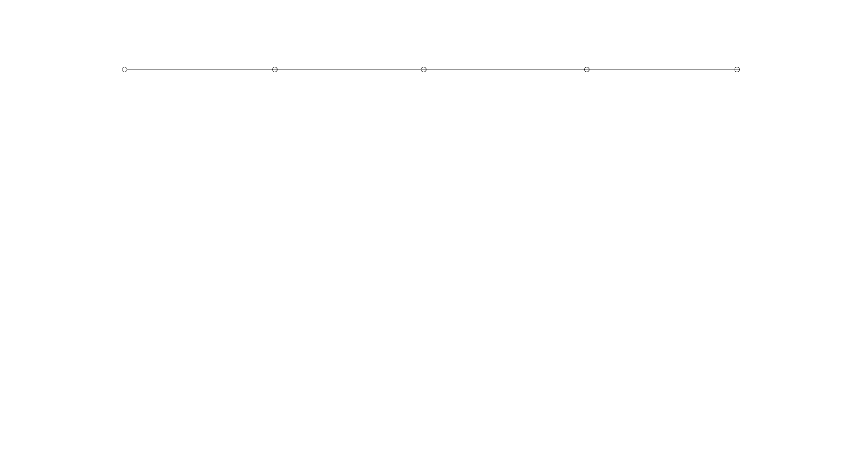
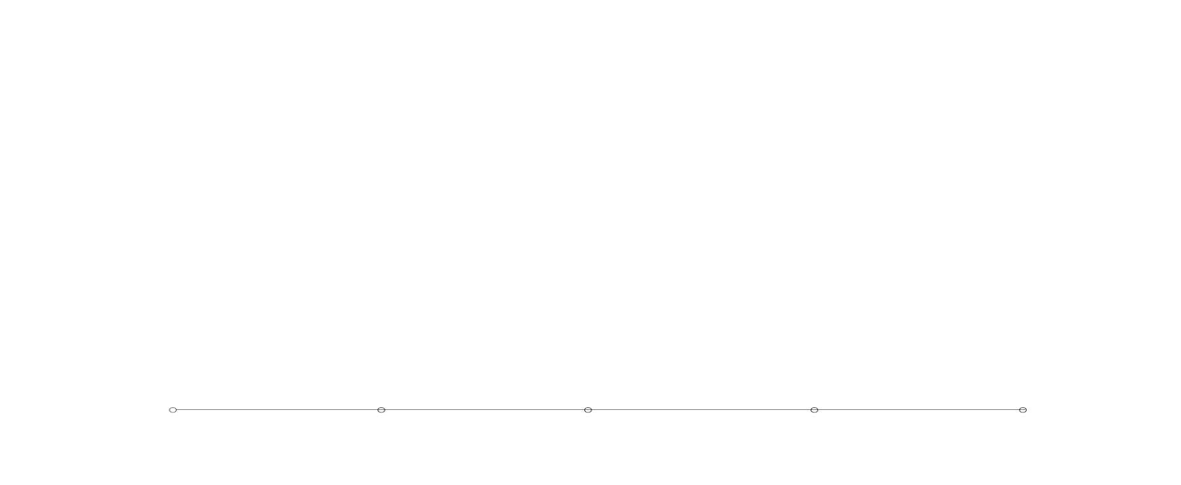
Vue.js类与样式绑定
数据绑定一个常见需求是操作元素的 class 列表和它的内联样式。
因为它们都是 attribute，我们可以用 v-bind 处理它们：只需要计算出表达式最终的字符串。
不过，字符串拼接麻烦又易错。
因此，在 v-bind 用于 class 和 style 时，Vue.js 专门增强了它。
表达式的结果类型除了字符串之外，还可以是对象或数组。
Notes:
第二页进入理论课程正式授课阶段 方正兰亭超细黑简体 36
4 调色板的使用

Slide 3
Vue.js类与样式绑定
1.绑定 HTML Class
2.绑定内联样式
Notes:
第二页进入理论课程正式授课阶段 方正兰亭超细黑简体 36
4 调色板的使用

Slide 4
绑定 HTML Class
尽管可以用 Mustache 标签绑定 class，比如 class="{{ className }}"，但是不推荐这种写法和 v-bind:class 混用。
两者只能选其一！
Notes:
第二页进入理论课程正式授课阶段 方正兰亭超细黑简体 36
4 调色板的使用

Slide 5
绑定 HTML Class
1.对象语法
2.数组语法
Notes:
第二页进入理论课程正式授课阶段 方正兰亭超细黑简体 36
4 调色板的使用

Slide 6
对象语法
<div class="static" v-bind:class="{ 'class-a': isA, 'class-b': isB }"></div>
data: {
isA: true,
isB: false
}
<div class="static class-a"></div>
Notes:
第二页进入理论课程正式授课阶段 方正兰亭超细黑简体 36
4 调色板的使用

Slide 7
对象语法
v-bind:class 指令可以与普通的 class 特性共存
当 isA 和 isB 变化时，class 列表将相应地更新。
例如，如果 isB 变为 true，class 列表将变为 "static class-a class-b"
Notes:
第二页进入理论课程正式授课阶段 方正兰亭超细黑简体 36
4 调色板的使用

Slide 8
对象语法
直接绑定数据里的一个对象：
<div v-bind:class="classObject"></div>
data: {
classObject: {
'class-a': true,
'class-b': false
}
}
Notes:
第二页进入理论课程正式授课阶段 方正兰亭超细黑简体 36
4 调色板的使用

Slide 9
数组语法
把一个数组传给 v-bind:class，以应用一个 class 列表：
<div v-bind:class="[classA, classB]">
data: {
classA: 'class-a',
classB: 'class-b'
}
Notes:
第二页进入理论课程正式授课阶段 方正兰亭超细黑简体 36
4 调色板的使用

Slide 10
数组语法
根据条件切换列表中的 class，可以用三元表达式：
<div v-bind:class="[classA, isB ? classB : '']">
<div v-bind:class="[classA, { classB: isB, classC: isC }]">
Notes:
第二页进入理论课程正式授课阶段 方正兰亭超细黑简体 36
4 调色板的使用

Slide 11
绑定内联样式
1.对象语法
2.数组语法
3.自动添加前缀
Notes:
第二页进入理论课程正式授课阶段 方正兰亭超细黑简体 36
4 调色板的使用

Slide 12
对象语法
v-bind:style对象语法十分直观，看着像 CSS的JavaScript 对象。
CSS 属性名可以用驼峰式或短横分隔命名：
<div v-bind:style="{ color: activeColor, fontSize: fontSize + 'px' }"></div>
data: {
activeColor: 'red',
fontSize: 30
}
Notes:
第二页进入理论课程正式授课阶段 方正兰亭超细黑简体 36
4 调色板的使用

Slide 13
对象语法
直接绑定到一个样式对象，让模板更清晰：
<div v-bind:style="styleObject"></div>
data: {
styleObject: {
color: 'red',
fontSize: '13px'
}
}
Notes:
第二页进入理论课程正式授课阶段 方正兰亭超细黑简体 36
4 调色板的使用

Slide 14
数组语法
v-bind:style 的数组语法可以将多个样式对象应用到一个元素上：
<div v-bind:style="[styleObjectA, styleObjectB]">
Notes:
第二页进入理论课程正式授课阶段 方正兰亭超细黑简体 36
4 调色板的使用

Slide 15
自动添加前缀
当 v-bind:style 使用需要厂商前缀的 CSS 属性时，如 transform，Vue.js 会自动侦测并添加相应的前缀。
Notes:
第二页进入理论课程正式授课阶段 方正兰亭超细黑简体 36
4 调色板的使用

Slide 16


